Slide 1
Regionen i rörelse
Att driva det regionala utvecklingsuppdraget

Slide 2
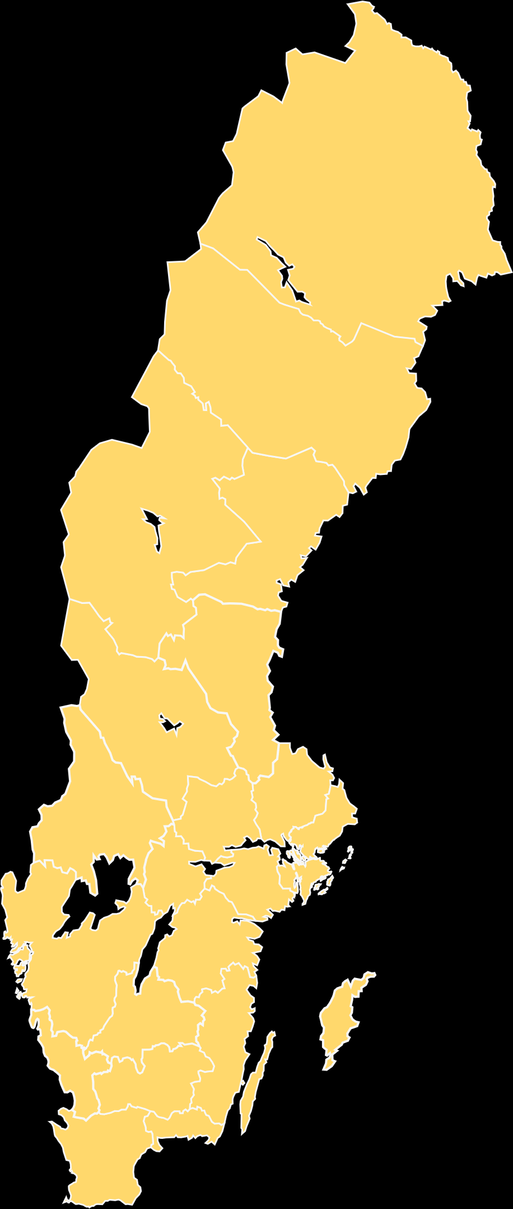
Uppdraget är samhällsutveckling
En uppdrag som har regional demokratisk förankring och en enhetlighet över hela landet. Det är medborgarna som, via sina förtroendevalda i regionfullmäktige, fyller det regionala utvecklingsuppdraget med innehåll.
Staten ger mandatet enligt Lagen om regionalt utvecklingsansvar (2010:630) att driva, leda och samordna det regionala utvecklingsarbetet.

Slide 3
Vad handlar det om?

Slide 4
Lag och förordning
Vad handlar det om?
RUS, regional utvecklingsstrategi:
Utarbeta och fastställa en strategi för länets utveckling
samordna insatser för genomförandet
Regionalt kompetensförsörjningsarbete
Regional transportinfrastruktur
Samverka och samråda
Statliga myndigheter som bedriver verksamhet i länet ska beakta den strategi som fastställts för länets utveckling.

Slide 5
Fler uppdrag som ingår/är länkade
Vad handlar det om?
Kollektivtrafik
EU:s fonder och program
Näringsliv och innovation
Regional utvecklingsplanering
Kultur
Folkhälsa
Bredbandsutbyggnad

Slide 6
Staten har fler sätt att styra
Vad handlar det om?
Nationell strategi för hållbar regional utveckling
Villkorsbrev (beslutas i december varje år)
Statsbudgeten, utgiftsområde 19, 1:1-medel
Dialog-forum:
Politikerforum för hållbar regional utveckling
Tjänstepersonsforum

Slide 7
Ett komplext uppdrag
Vad handlar det om?
Aktivt ledarskap. Att driva, leda och samordna utan att alltid ha det formella beslutsmandatet.
Ständigt lärande. Processer som kräver utvärdering, analys och omprövning.
Samla och förankra. Samverka med kommuner, lärosäten, staten, näringslivet och civilsamhället.
Ett långsiktigt uppdrag. Strategier, handlingsplaner och aktiviteter för att nå målen.

Slide 8
Diskutera – Kapitel 1

Slide 9
Diskutera – Kapitel 1
Hur ser det ut i din region? Fundera först själv, diskutera sedan med andra!
Vad betyder regional utveckling för dig? Ge exempel!
Vad karaktäriserar det regionala utvecklingsuppdraget? På vilket sätt skiljer det sig från kommunal och statlig styrning när det gäller till exempel roll, mandat, arbetsformer?
Vad innebär det territoriella perspektivet i det regionala utvecklingsarbetet? Ge exempel!
Vad innebär Den nationella strategin för hållbar regional utveckling i din region? Hur har regionen fångat upp regeringens ambitioner i den nationella strategin?
Har regionen en tydlig vision i RUS:en? Är visionen tillräckligt ambitiös?
Hur uppfattas det regionala utvecklingsuppdraget i regionorganisationen? Hur skulle det kunna utvecklas?

Slide 10
Regional utveckling i regionorganisationen
Regional utveckling – en egen logik.
Rösten för territoriet.
En gemensam vision ger drivkraft och riktning.
Bygga kunskap: uppföljning, analys och ständigt lärande.
Utmaningsdrivet förhållningssätt – samhällsutmaningarna i fokus.
Genomförande och finansiering – allas ansvar.

Slide 11
Diskutera – Kapitel 2

Slide 12
Diskutera – Kapitel 2
Hur ser det ut i din region? Fundera först själv, diskutera sedan med andra!
Regional utveckling har en egen styrlogik som handlar om samverkan och samhandling. Vad ser du som framgångs- faktorer för att leda det regionala arbetet?
Vilka utmaningar har regionen lyft i RUS:en? Hur ser samhandlingen med andra aktörer kring utmaningarna ut? Vad behöver utvecklas?
I den nationella strategin för regional utveckling lyfts ett utmaningsdrivet arbetssätt, som en väg framåt. Har din region ett utmaningsdrivet förhållningssätt? Vad innebär det i praktiken? Ge exempel!
Hur används uppföljning och utvärdering av regional utveckling i din region – och av vem? Finns rutiner för lärande? Ge exempel!
Är regionens ledarskap väl förankrat i länet? Ge exempel!

Slide 13
Driva, leda och samordna i länet
Regionen driver, leder och samordnar.
Kommunernas engagemang ger styrka.
Statliga myndigheter ska samverka och bidra.
Lärosäten – innovation, kompetens, utveckling.
Näringslivet – kompetensförsörjning, attraktivitet, infrastruktur.
Civilsamhället – mobilisering, engagemang.

Slide 14
Diskutera – Kapitel 3

Slide 15
Diskutera – Kapitel 3
Hur ser det ut i din region? Fundera först själv, diskutera sedan med andra!
När har den regionala ledarrollen fungerat bra i din region? När har den fungerat sämre?
Hur ser samspelet mellan din region och kommunerna i länet ut? Ge exempel! Vad bör utvecklas?
Hur fungerar samarbetet med olika statliga myndigheter? Vad kan utvecklas?
Hur ser samspelet mellan näringslivet/civilsamhället/närmaste lärosäte och din region ut? Ge exempel! Vad bör utvecklas?
Vilka organisationer och personer fungerar som ”en röst för territoriet” i din region? Vilka grupper och organisationer saknas ofta i regionala sammanhang?

Slide 16
Agera storregionalt, nationellt och internationellt
Förbered och förankra.
Allianser bygger styrka.
Vara närvarande på rätt arenor.
Agera och odla myndighetskontakter.

Slide 17
Diskutera – Kapitel 4

Slide 18
Diskutera – Kapitel 4
Hur ser det ut i din region? Fundera först själv, diskutera sedan med andra!
Vilka mötesplatser utanför regionen är särskilt viktiga att delta i? Varför? Vem bör delta?
Vilka nationella samarbeten är din region engagerad i? Vad är nyttan? Vad är regionens främsta bidrag?
Vilka internationella samarbeten är din region engagerad i? Vad är nyttan? Vad är regionens främsta bidrag?
Hur kan den offentliga debatten om regional utveckling lyftas och engagera fler?

